Slide 1
En guide til rettighetsjungelen
Webinar 06.02.25
Trond Dag Haagensen, sosionom og Kristin Loxley, ergoterapeut

Slide 2
Agenda
Grunnleggende om navigering i tjenesteapparatet
Ytelse ved sykdom
Utdanning og studier
Arbeid
Bolig og hjelpemidler
Notes:
Kristin

Slide 3
Grunnleggende navigering
Utgangspunkt
Diagnoseinformasjon, tilstand, faktisk situasjon, behov
Kommunikasjon og informasjon
Utredning av tiltak, tjenester eller støtteordninger, søknader
Iverksetting
Vedtak. Ytelser. Annen bistand eller tiltak
Notes:
Trond

Slide 4
En likeverdig trekant
(Lokale) Fagpersoner.
Egne systemer. Samarbeidspartnere Fagnettverk.
Økt
individuell
og samlet forståelse og helsekompetanse
Kunnskap
Samarbeid
Menneskene dette gjelder. Foreninger. Grupper. Likepersoner. Ressurser. Utfordringer.
TRS. Veiledning. Sjeldenfeltet.
Kompetansemiljøer.
Forskning. Klinikker.
Kommunikasjon
Notes:
Trond

Slide 5
En likeverdig trekant
SKOLE/ARBEIDSGIVER
Kunnskap
SYKEPENGER
STØNAD VED BARNS SYKDOM
Samarbeid
DEG
HELSEPERSONELL
Kommunikasjon
Notes:
Trond

Slide 6

Stønader ved sykdom. Vilkår og ytelser
Lovtekst:
Rundskriv til ftrl kap 9 – Stønad ved barns og andre nærståendes sykdom - Lovdata
Sentrale aktører:
NAV: vilkår, lover, vurderinger, vedtak
Spesialister I helsetjenesten: Dokumentasjon av behov for pleie og tilsyn eller annen omsorg
Habiliteringstjenesten: Oppfølging
Skole og arbeidsplass: Informasjonsmottakere
Ytelser
Pleiepenger
Omsorgspenger
Opplæringspenger
Notes:
Trond

Slide 7
Koordinerende enhet
Mennesker med behov for sammensatte, langvarige og koordinerte tjenester fra kommunen har rett på individuell plan og koordinator.
  Individuell plan og koordinator – Helsenorge
  Barnekoordinator – Helsenorge
  Ansvarsgruppe
  Koordinerede enhet har ansvar for å samordne de individuelle tjenestene
    - Sentrale oppgaver for koordinerende enhet i kommunene - Helsedirektoratet
  Les mer om Koordinering, ansvarsgruppe, individuell plan - Sunnaas sykehus HF her
Notes:
Trond/Kristin

Slide 8

Sykepenger, fritak fra arbeidsgiverperioden
Folketrygdloven, § 8-20. Risiko for særlig stort sykefravær eller svangerskapsrelatert sykefravær
Dersom en arbeidstaker har langvarig eller kronisk sykdom som medfører risiko for særlig stort sykefravær, kan arbeidstakeren selv eller arbeidsgiveren søke om at trygden dekker utgiftene til sykepenger i arbeidsgiverperioden. Det samme gjelder for en arbeidstaker som har en sykdom som medfører risiko for gjentatte sykefravær i en begrenset periode. Blir søknaden innvilget, får avgjørelsen virkning fra den dag Arbeids- og velferdsetaten mottok søknaden.
Notes:
Trond

Slide 9
En likeverdig trekant
Utdanningsinstitusjon
NAV
Kunnskap
INFORMASJON
DOKUMENTASJON
TILTAK
TILRETTELEGGING
Samarbeid
DEG
HELSEPERSONELL
Kommunikasjon
Notes:
Trond

Slide 10
NAV –TEMA FOR VEILEDNING
Nav. No spør: Hva er situasjonen din?
Eksempel på svar: Trenger hjelp til å komme i jobb
Teamer for videre utredning:
Trenger du veiledning fra Nav?
Trenger du ekstra støtte for å komme i jobb?
Pengestøtte når du søker jobb
Vil du ha behov for tilrettelegging på jobben?
Har du psykiske helseproblemer?
Har du rusproblemer?
Er du ny arbeidstaker i Norge?
Trenger du tolk?
Notes:
Trond

Slide 11
Hvilke rettigheter og muligheter har jeg på studiestedet?Hvilke rettigheter og muligheter har jeg på studiestedet? | Utdanning.no
Valg av studie
Støtte til bolig Fysisk tilgjengelighet på studiestedet
Kontaktperson på studiestedet
Hvilke hjelpemidler har jeg krav på?
Tilrettelagt eksamen
Stipend og lån - sjekk Statens lånekasse: Nedsatt funksjonsevne
Støtte om sommeren
Støtte ved forsinkelse
Opptaksregler Støtteordninger fra NAV
Transport
Opprette kontakt med lokalt helsevesen
Notes:
Kristin/Trond – eksempel
Forberede seg til en viss trygghet
Tidlig nok ute, søke før plassen er innvilget

Slide 12
Arbeidsliv som ung voksen
Ungdomsgarantien i NAV – skal sikre god og tett oppfølging av unge mellom 16 og 30 år som trenger det. Målet er å hjelpe flere unge til å fullføre utdanning og komme i arbeid.
  Fast kontaktperson
  "Avhengige av et godt samarbeid med arbeidsgivere, utdanningssektoren, helsetjenestene, og øvrige kommunale tjenester."
Trenger hjelp til å komme i jobb - nav.no
  Avklaring
  Mentor
  Oppfølging
  Arbeid med støtte - jobbspesialist
  Arbeidsrettet rehabilitering
  Arbeidsforberedende trening
  Midlertidig og varig lønnstilskudd
  Dekking av sykepenger i arbeidsgiverperioden
  Varig tilrettelagt arbeid
  Kvalifiseringsprogrammet
  Opplæring
  Jobbklubb
  Digitalt jobbsøkerkurs
  Tilskudd til sommerjobb
  NAV arbeidsrådgiving
Notes:
Trond
Utfordringer I arbeidslivet som ung voksen

Slide 13
Fortsettelse arbeidsliv
Pengestøtte når du søker jobb
  Dagpenger
  Tiltakspenger
  Tilleggsstønader
  Kvalifiseringsprogrammet
  Arbeidsavklaringspenger (AAP)
  Økonomisk sosialhjelp
Trenger tilrettelegging på jobb eller i utdanning - nav.no
  NAV Hjelpemiddelsentral
Trenger hjelp til å fullføre utdanning - nav.no
Karriereveiledning | Karriereveiledning.no – gratis veiledning om utdanning og jobb
Notes:
Trond

Slide 14

Bolig og tilrettelegging
Behov for egnet bolig
  Til alle livets faser
Behovet i en bolig kan endre seg
  Boligkontor – Boligkonsulent
    Husbankens lokale representant
  Kontakt tjenestekontor for veiledning til kontaktperson
  Førstegangskjøper:
    Startlån fra Husbanken
  Tilpasse eksisterende bolig
    Lån fra Husbanken
    Tips til tilrettelegging av bolig: NAV kunnskapsbanken
  Bygge egen bolig?
  Bygge bolig med livsløpsstandard
Notes:
Kristin
Egnet bolig for både kropp og lommebok

Slide 15


Hjelpemidler
Ut fra varighet av behov søkes eller lånes hjelpemidler fra
  Fylkets hjelpemiddelsentral
  Kommunalt hjelpemiddellager
Folketrygdloven § 10.5-7
  ”Hjelpemidler til bedring av funksjonsevnen i dagliglivet” (inkl. skole)
  ”Hjelpemidler til trening, stimulering og aktivisering” (aktivitetshjelpemidler)
    Kan søkes inntil 26 år hele året
    Felles pott for alle over 26 år, blir fort tom
  ”Ortopediske hjelpemidler”
  «Stønad til rimelige hjelpemidler» - kr 2210,- pr 1.1.-25 (gjelder for 4 år)
Notes:
Kristin – hjelpemidler i vanlig handel
Nav har ulike ordninger for å finansiere hjelpemidler, det gis hjelpemidler til bedring av funksjonsevnen i dagliglivet, i tillegg gis støtte aktivitetshjelpemidler, stønad til ortopediske hjelpemidler er en egen ordning og stønad til småhjelpemidler, kniver, bestikk og hygienehjelpemidler med lange skaft
Individuelle hjelpemidler til bruk på skolen kan tas med ved overgang til ny skole
Fastmontert utstyr og pedagogisk utstyr finansieres over skolens budsjett

Slide 16
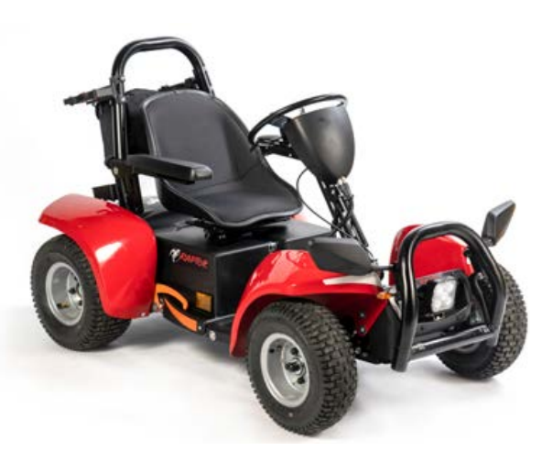
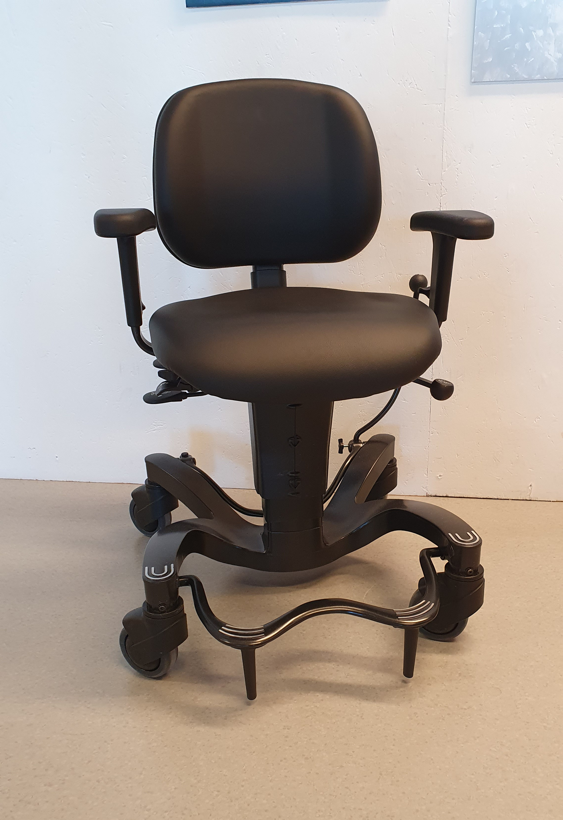
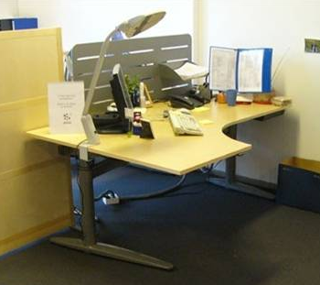
Hjelpemidler videre
Hjelpemidler kan søkes til
  Bolig
  Barnehage og skole
  Utdanning og arbeid
  Kontakt lokal ergoterapeut for hjelp til å søke hjelpemidler
    Alternativt Brukerpass - nav.no. Ta kontakt med Hjelpemiddelsentralen for mer informasjon
  Nyttige ressurser
    Oversikt over hjelpemidler med rammeavtale med NAV: FinnHjelpemiddel
    Kunnskapsbanken | En kunnskapsbank om hjelpemidler og tilrettelegging
    Hjelpemidler og tilrettelegging - nav.no
Bilder: TRS, Raptor, gjengitt etter tillatelse fra Sunrise Medical
Notes:
Kristin
Grunnmønster

Slide 17
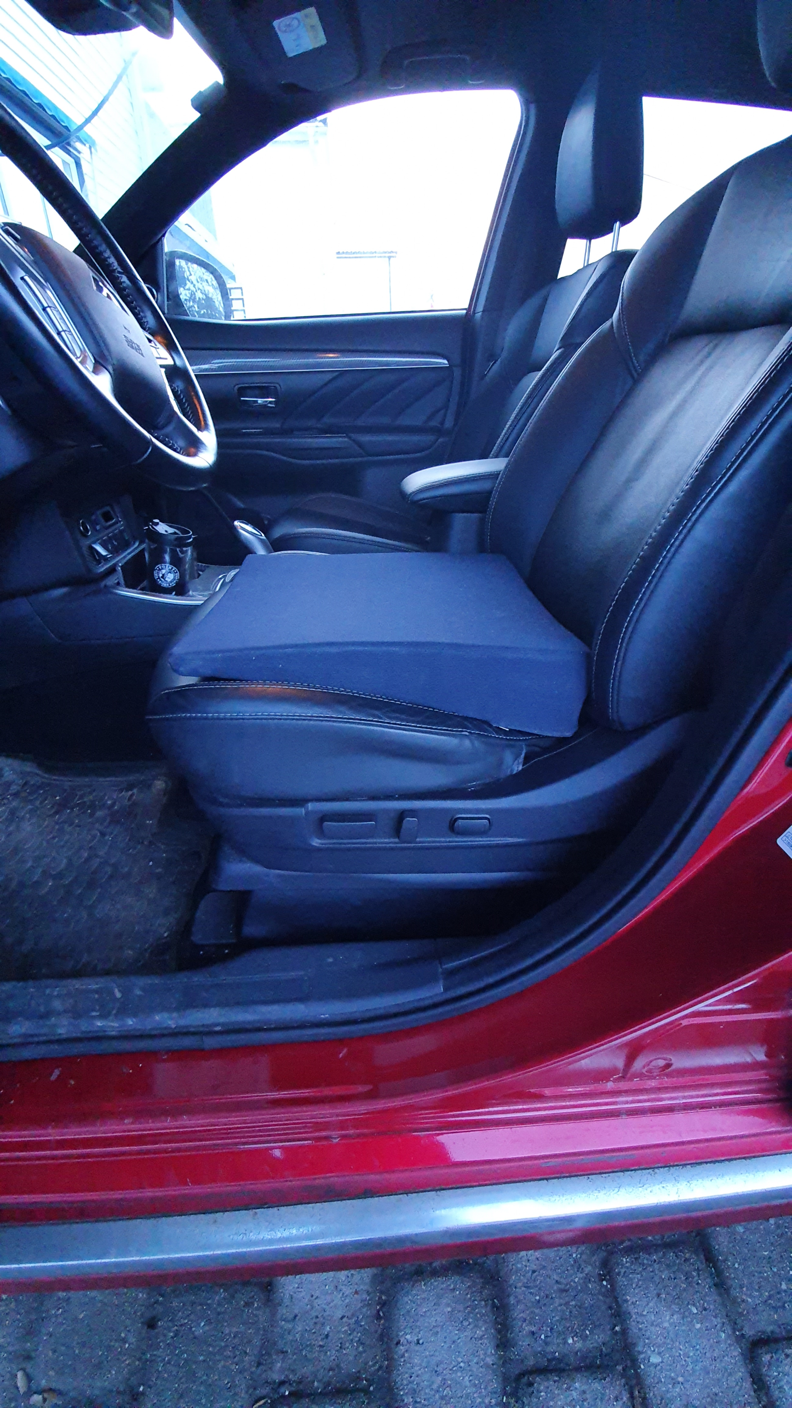
Tilpasning av eller stønad til bil
Behov for tilpasning av bil
  Forlengede pedaler
  Tilpasning av setet
  Styrefunksjoner på ratt
Les mer om Spesialutstyr og tilpasning (NAV.no)
Søke stønad til bil
  Tilskudd til bil i arbeid og utdanning
  Lån til spesialtilpasset kassebil
  Mulig å få dekket kjøreopplæring, dersom du fyller kriteriet for stønad til bil. Mer informasjon: Kjøreopplæring - nav.no
Les mer om bil og transport her
Foto: TRS
Notes:
Kristin
En bedre løsning kan være å sette inn forlengede pedaler. Det er også viktig at førersetet er passe stort og gir en god sittestilling og ryggstøtte og at man har godt utsyn. Lenke Bilsenteret
NAV har tilskuddsordninger for tilpasning av bil og det kan også være mulig å søke tilskudd til selve bilen. TRS har laget en egen veiledning vedrørende søknad om stønad til bil fra NAV.

Slide 18
Transport
Parkeringstillatelse
    Søkes i kommunen (ofte teknisk etat eller eget parkeringskontor)
    Gir fritak for bompenger og piggdekkavgift
    NB: Innskjerping av regler Parkeringstillatelse for forflytningshemmede | Statens vegvesen
  TT-kort
    Alternativ transport ved nedsatt funksjonsevne, TT-kort - Helsenorge
  Ledsagerbevis
    Mer informasjon: Ledsagerbevis - Helsenorge
    Transport – til ulike instanser
Notes:
Trond. Kristin supplerer

Slide 19
Diverse
TAKO-senteret
  TAKO-senteret - Lovisenberg diakonale sykehus AS
  Diagnoseliste for sjeldne medisinske tilstander (SMT-listen) – Helsedirektoratet
Fysioterapeut
- Ingen diagnoser har fri fysioterapi, går på frikort-ordning
- Egenandeler hos fysioterapeut – Helsenorge
Frikort?
Frikort for helsetjenester - Helsenorge
Notes:
Kristin
Fysioterapeuter med godkjent autorisasjon som manuellterapeut kan henvise deg til legespesialister og sykehus, samt rekvirere radiologiske undersøkelser (CT, MR og røntgen). I tillegg kan manuellterapeuter sykemelde deg i inntil tre måneder.

Slide 20
LENKER MED RELEVANT INFORMASJON
Student med nedsatt funksjonsevne? Dette har du rett på — Ung.no
Tips til foreldre og foresatte | Utdanning.no
Funksjonsnedsettelser — Ung.no
Kontakt oss - nav.no
Skriv til oss om familie og barn - nav.no
Pleiepenger for sykt barn - nav.no
Nedsatt funksjonsevne
Lov om arbeidsmiljø, arbeidstid og stillingsvern mv. (arbeidsmiljøloven) - Kapittel 12. Rett til permisjon - Lovdata
Barn og unge med habiliteringsbehov – Veileder.pdf

Slide 21
Fortsettelse lenker
Ny ungdomsgaranti i Nav - nav.no
Trenger hjelp til å komme i jobb - nav.no
Trenger tilrettelegging på jobb eller i utdanning - nav.no
Arbeid med støtte - nav.no
Karriereveiledning | Karriereveiledning.no
Rundskriv om skyss | udir.no
Dekke reiser til behandling - Helsenorge
Bil og spesialutstyr - nav.no
Arbeidsavklarings­penger (AAP) - nav.no
Dagpenger - nav.no

